Slide 1
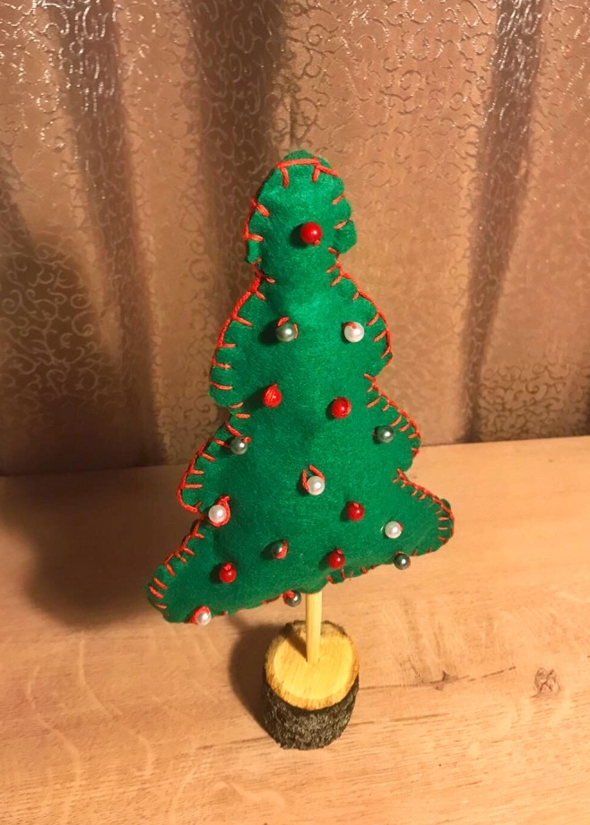
Мой новогодний мастер-класс – елочка из фетра
МУНИЦИПАЛЬНОЕ АВТОНОМНОЕ ОБРАЗОВАТЕЛЬНОЕ УЧРЕЖДЕНИЕ
«ЛИЦЕЙ №28 ИМЕНИ АКАДЕМИКА Б.А. КОРОЛЁВА»
Советского района
г. Нижнего Новгорода
Конкурс «Зимние сказки»
Выполнил:
Преснухин Алексей,
ученик 7А класса
Классный руководитель:
Пешехонова Е.С.
2022 г.

Slide 2
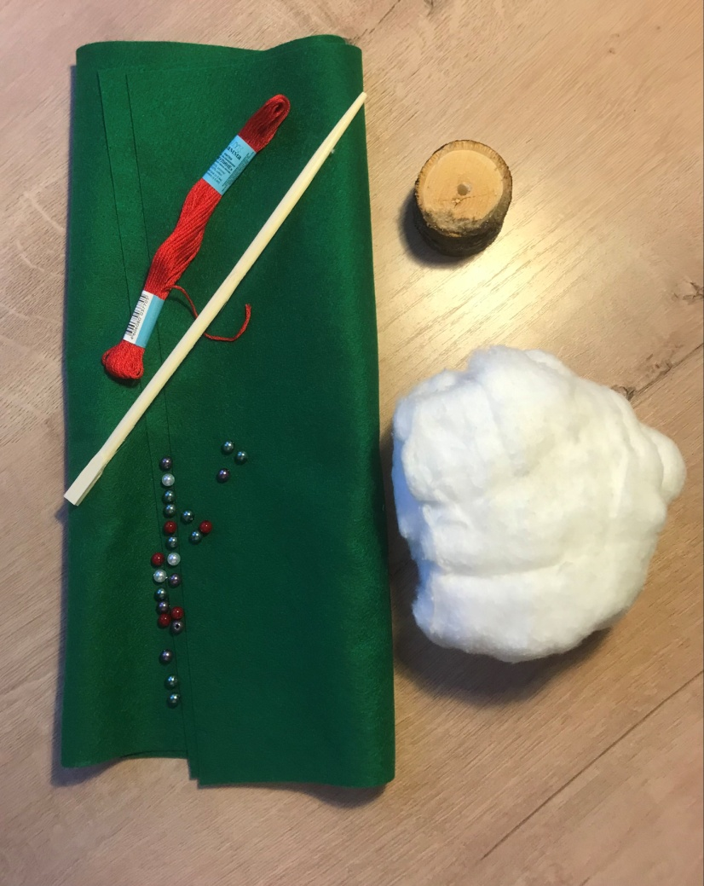
Материалы:
фетр
нитки для вышивания
бусины, можно использовать пуговицы или стразы
вата или другой материал набивания
палочка (я взял из набора для суши)
спил дерева для опоры, можно использовать любой другой способ крепления

Slide 3
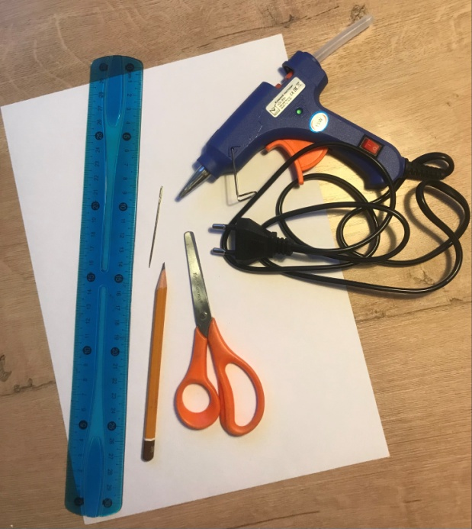
Инструменты:
лист бумаги
карандаш
линейка
ножницы
иголка
клеящий пистолет

Slide 4
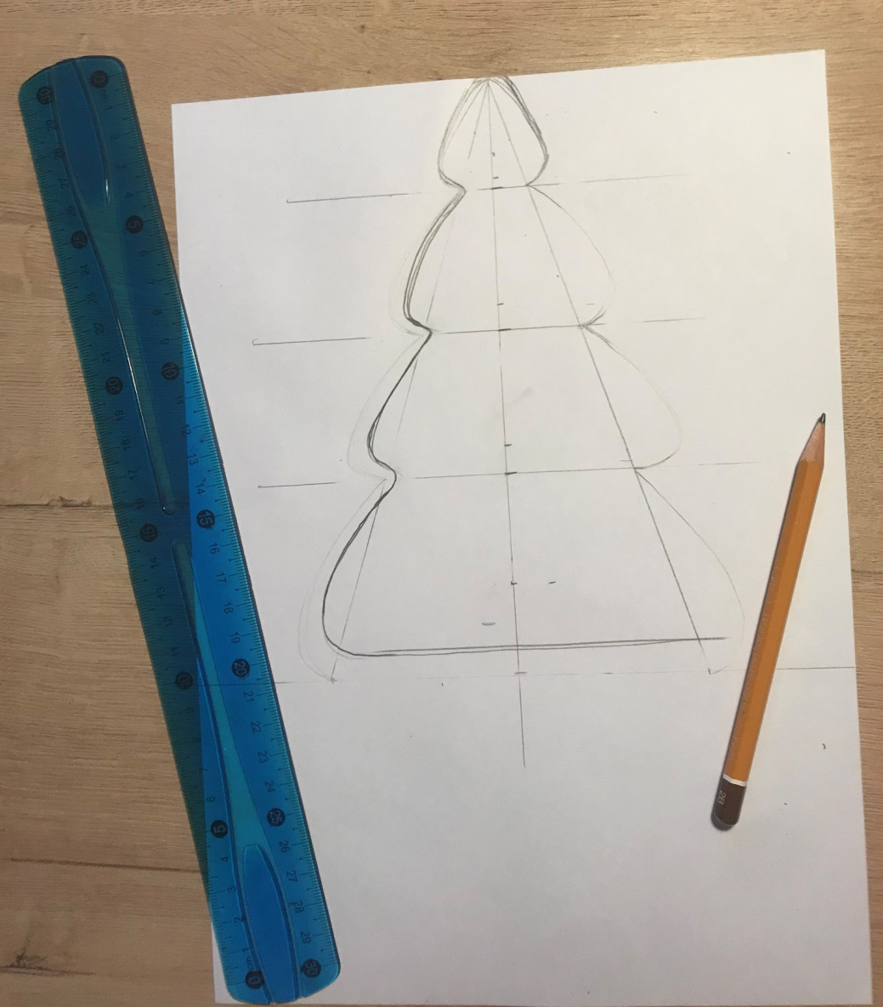
Рисуем выкройку:

Slide 5
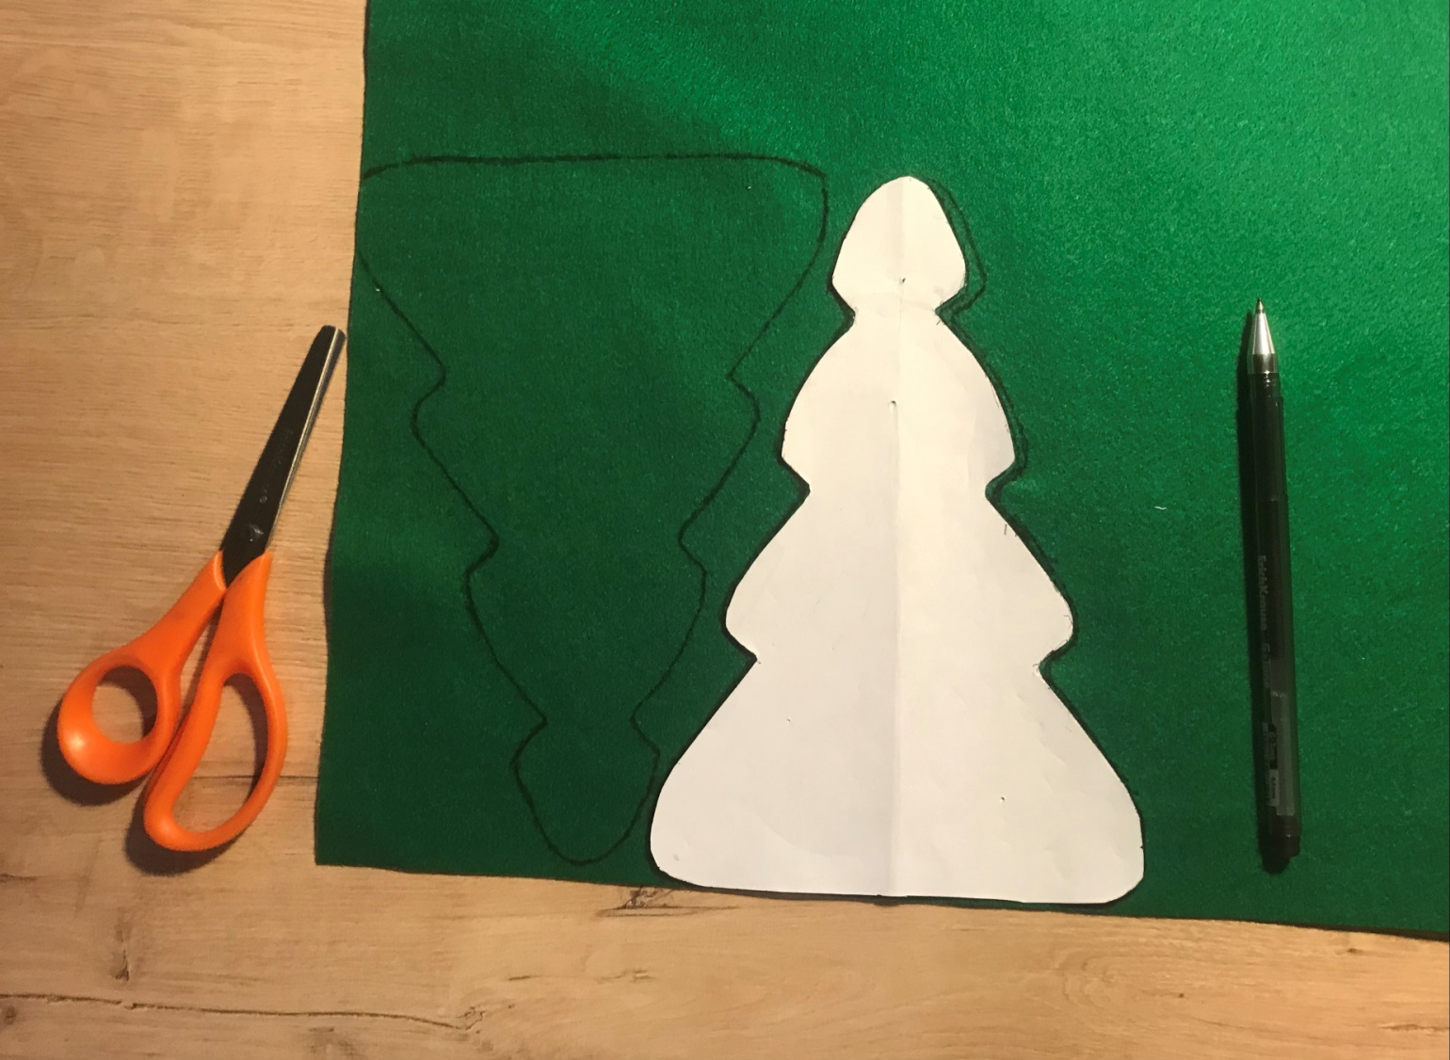
Переводим выкройку на ткань и вырезаем:

Slide 6
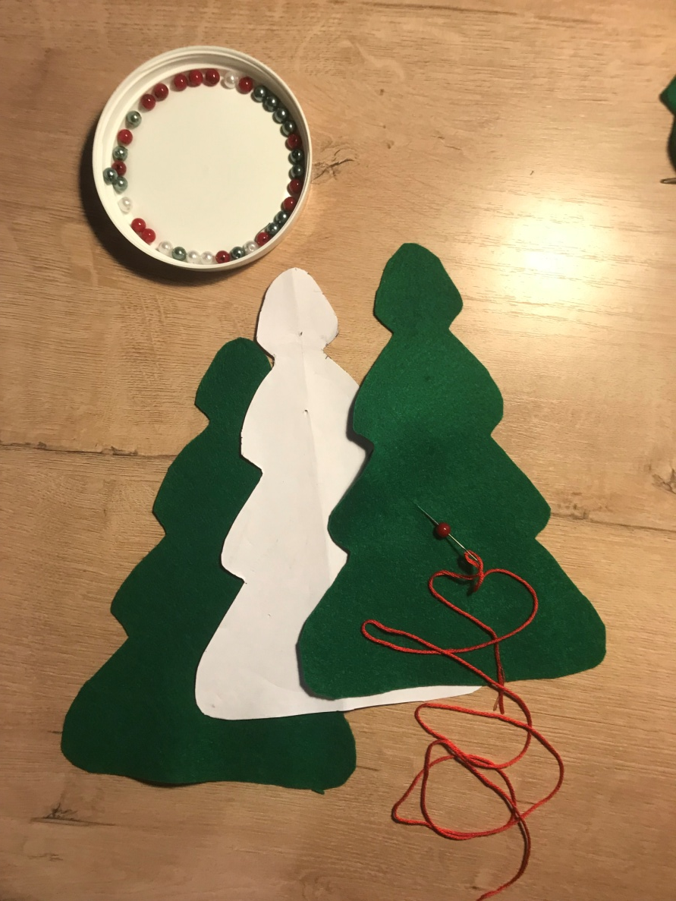
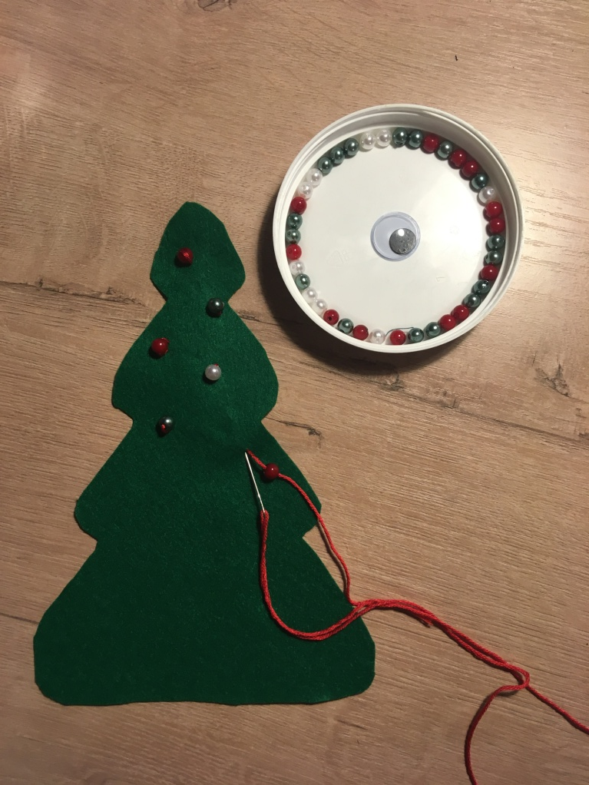
Украшаем заготовки бусинами:

Slide 7
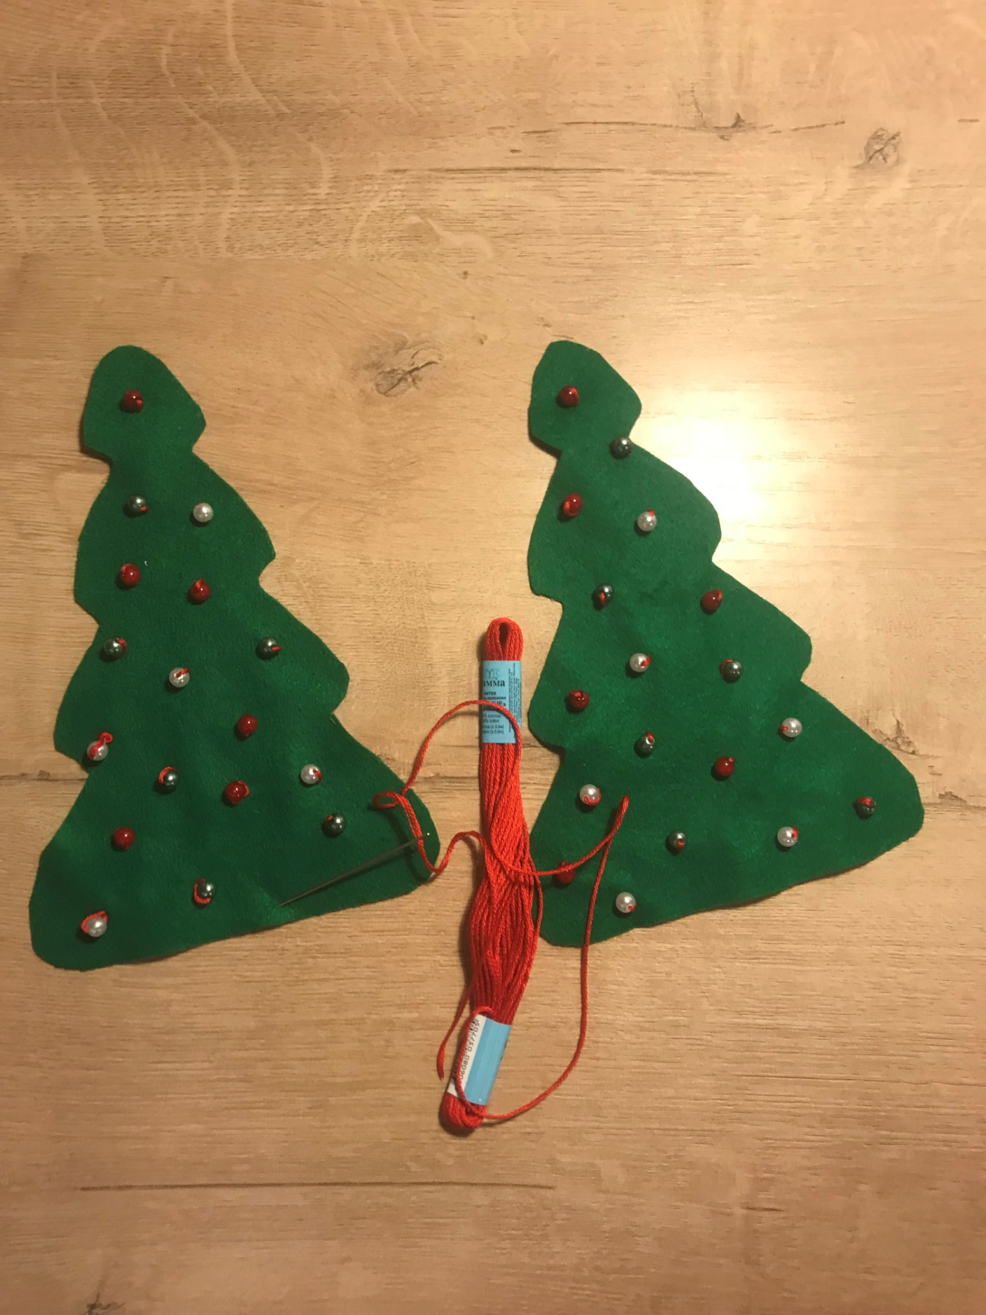
Скрепляем половинки фигурным стежком:

Slide 8
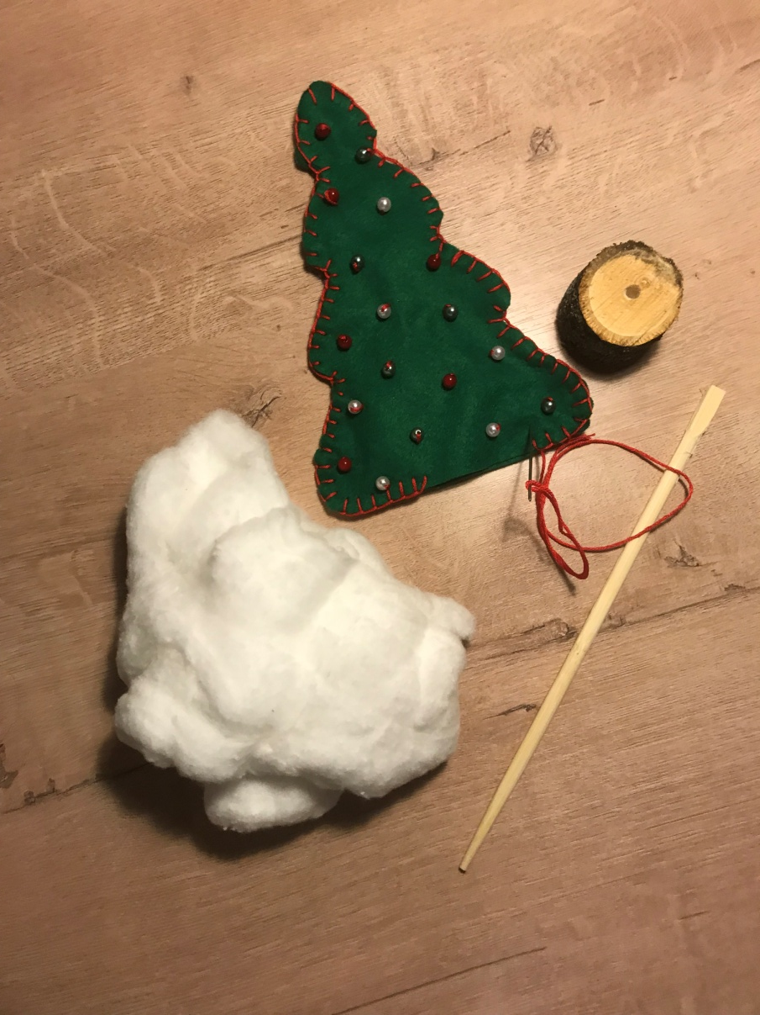
Набиваем елочку ватой:

Slide 9
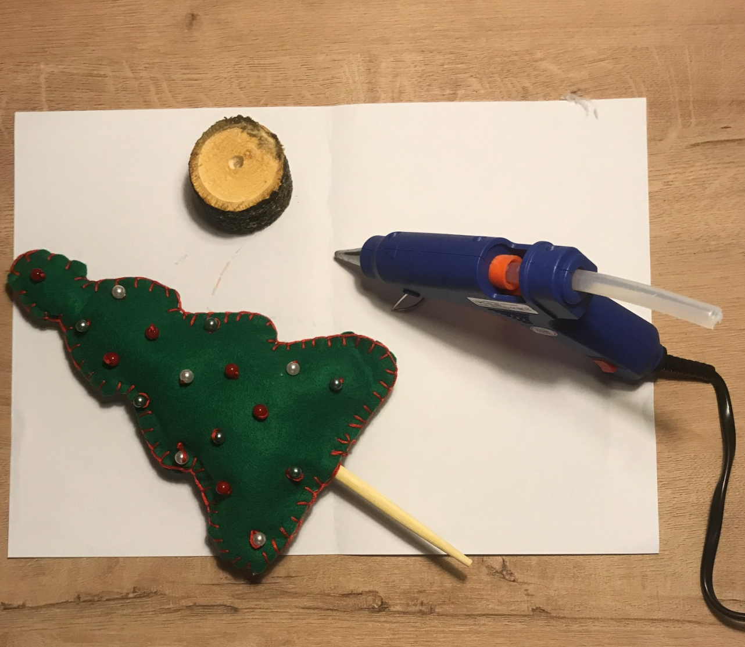
Фиксируем ствол и закрепляем на основании с помощью клея:

Slide 10
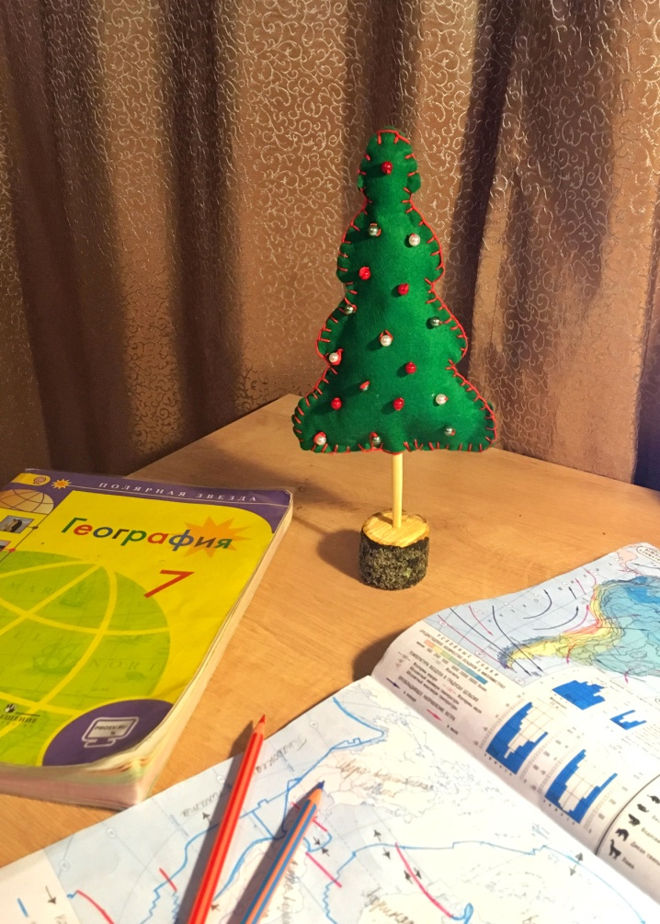
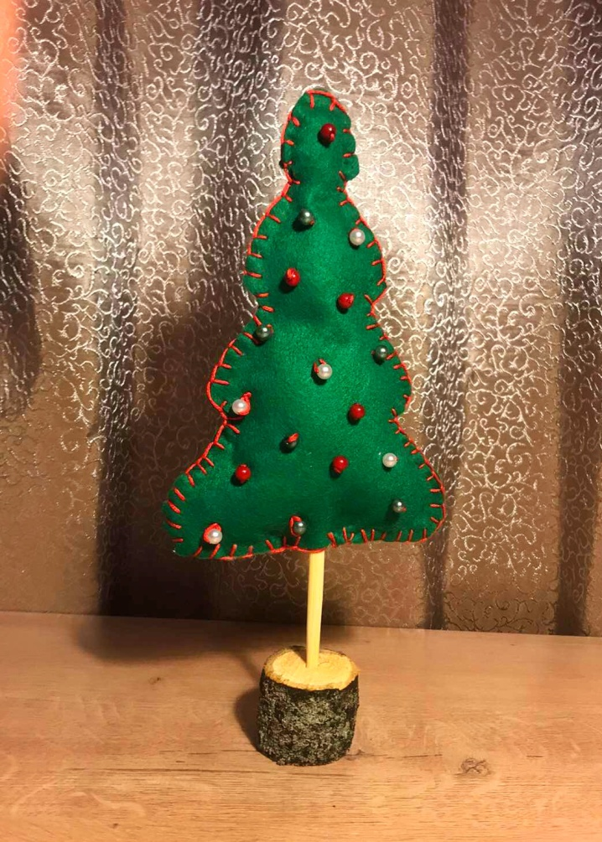
Елочка из фетра готова!!!
СЧАСТЛИВОГО НОВОГО ГОДА!!!

